Slide 1
Tiết 12: Công thức hóa học

Slide 2
Công thức hóa học của đơn chất
Gồm kí hiệu hóa học của một nguyên tố.
CT chung : A_{n}
A : KHHH của nguyên tố
n: số nguyên tử có trong 1 phân tử
(Nếu n = 1 thì không cần viết n)

Slide 3
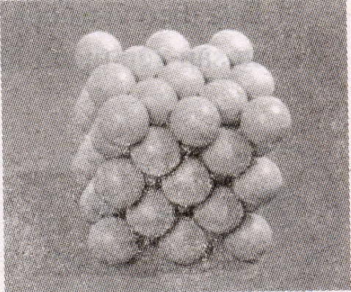
Quan sát mô hình tượng trưng chất
Đồng
1. CTHH của kim loại và phi kim ở trạng thái rắn:
A_{n} ( n = 1) do đó A_{n} = A
CTHH của kim loại đồng
CTHH của kim loại natri
CTHH của photpho
Cu
Na
P

Slide 4
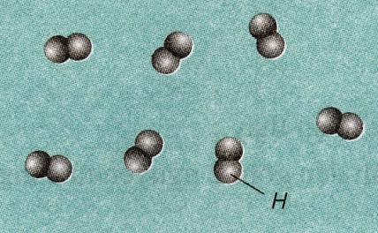
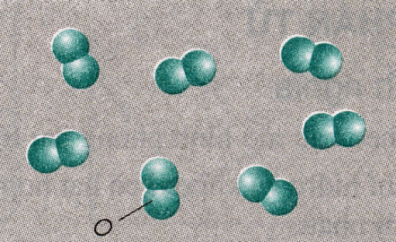
Khí hiđro
Khí oxi
2. CTHH phi kim (khí, lỏng)
Thường phân tử gồm 2 nguyên tử liên kết với nhau
A_{n} (n=2) nên A_{n}= A₂
CTHH khí oxi :
khí hiđro :
khí nitơ :
O₂
H₂
N₂

Slide 5
Quan sát mô hình tượng trưng các chất
Metan
Nước
Thảo luận câu hỏi sau .
CTHH của hợp chất có bao nhiêu kí hiệu hóa học ?
2 kí hiệu hóa học trở lên
Nhận xét số nguyên tử trong phân tử nước, phân tử metan ?
Nước có 1 O , 2 H
Metan có 1 C , 4 H
CTHH của hợp chất có dạng chung như thế nào?
Dạng chung : A_{x}B_{y}

Slide 6
II. Công thức hóa học của hợp chất
Dạng chung
A_{x}B_{y} hoặc A_{x}B_{y}C_{z}
A, B, C: KHHH của nguyên tố
x, y, z: số nguyên tử của nguyên tố trong 1 phân tử
Ví dụ:
CTHH của nước :
H₂O
CTHH của metan :
CH₄

Slide 7
III. Ý nghĩa của CTHH
Theo CTHH của một chất ta có thể biết
Nguyên tố nào tạo ra chất
Số nguyên tử của mỗi nguyên tố có trong 1 phân tử của chất
Phân tử khối của chất

Slide 8
Cho CTHH của hợp chất muối ăn : NaCl Hãy nêu những gì biết được về hợp chất.
Từ CTHH cho biết
2) Ý nghĩa của CTHH NaCl
Nguyên tố tạo ra chất
Natri và Clo
Số nguyên tử của mỗi nguyên tố trong 1 phân tử
1 Na, 1 Cl
Phân tử khối
58,5 đvC

Slide 9
LƯU Ý :
Viết 2H
chỉ 2 nguyên tử hiđro
H₂
chỉ 1 phân tử hiđro
2 H₂O
chỉ 2 phân tử nước
5 H₂O
chỉ 5 phân tử nước

Slide 10
CÔNG THỨC
HÓA HỌC
CTHH của
đơn chât
CTHH của hợp chất
Ý nghĩa CTHH
Có dạng chung:
A_{x}
Có dạng chung:
A_{x}B_{y} hoặc A_{x}B_{y}C_{z}
- Nguyên tố tạo ra chất.
- Số nguyên tử của mỗi
nguyên tố.
- Phân tử khối.

Slide 11
Hãy đánh dấu thích hợp để hoàn thành bảng sau:
Công thức hóa học | Đơn chất |  | Hợp chất
 | Kim loại | Phi kim
Cl₂
Zn
BaCl₂
P
Br₂
Na₂SO₄

